Slide 1
Erdvinių figūrų - hologramų - gavimas
Biržų „Saulės“ gimnazijos
II^{b} klasės mokinės
Ema Juknaitė ir Justina Andžiūtė

Slide 2
Darbo tikslas
Aptarti hologramų savybes ir mobiliojo telefono bei kompiuterio pagalba sukurti erdvinius vaizdus – hologramas.

Slide 3
Holograma – tai erdvinis objekto vaizdas, gautas holografijos būdu.
Notes:
Holografija - erdvinės informacijos apie objektą užrašymo ir atkūrimo metodas, pagrįstas koherentinių (vienodų bangos ilgių, dažnių ir pastovaus fazių skirtumo bangos) šviesos bangų sklaida ir šios šviesos interferencija su tam tikru atraminiu optiniu signalu.

Slide 4
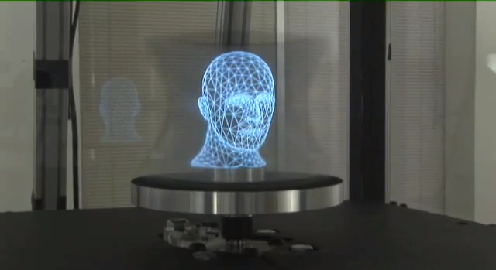
Holografija – erdvinės informacijos apie objektą užrašymo ir atkūrimo metodas, pagrįstas koherentinių šviesos bangų sklaida ir šios šviesos interferencija.
hólos“ (visas, pilnas) „grafē“ (rašyti, piešti).

Slide 5
Hologramos savybės
Bet kuris hologramos gabalėlis turi visą informaciją apie objektą.
Hologramas galima stebėti ir naudojant kitą bangos ilgį, tačiau skirsis objekto matmenys
Holograma gaunama tūrinis (arba trimatis) vaizdas, nes registruojama tiek bangos amplitudė, tiek fazė.
Notes:
Pagrindinės hologramos (holografijos produkto) savybės:
Bet kuris hologramos gabalėlis turi visą informaciją apie objektą. T.y., sudaužius ar kitaip padalinus hologramos plokštelę, kiekvienoje jų bus matomas visas užrašyto objekto atvaizdas, tačiau pablogės hologramos kokybė ir skyra.
Hologramas galima stebėti ir naudojant kitą bangos ilgį, tačiau skirsis objekto matmenys (pavyzdžiui, vadinamosios tūrinės hologramos užrašomas tam tikro bangos ilgio lazerio šviesa, tačiau vaizdas gali būti atstatomas ir prie paprastos baltos šviesos lemputės).
Holograma gaunama tūrinis (arba trimatis) vaizdas, nes registruojama tiek bangos amplitudė, tiek fazė.

Slide 6
Darbo eiga
Išsipjauti keturias plastmasines trapecijas, jas suklijuoti;
Iš stiklo išrėžti keturias stiklines trapecijas, kurios už plastmasines bus keturis kartus didesnės. Jas suklijuoti naudojant silikono klijus;
Palyginti gautų hologramų dydžius.

Slide 7
Priemonės
CD diskų dėklai

Slide 8
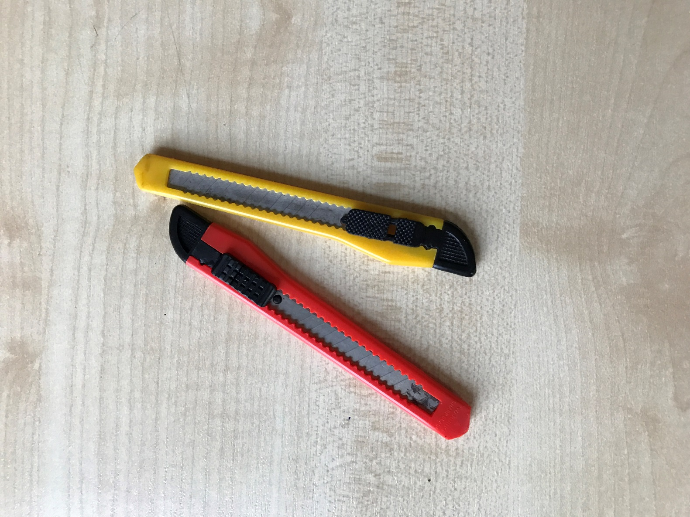
Peiliukai

Slide 9
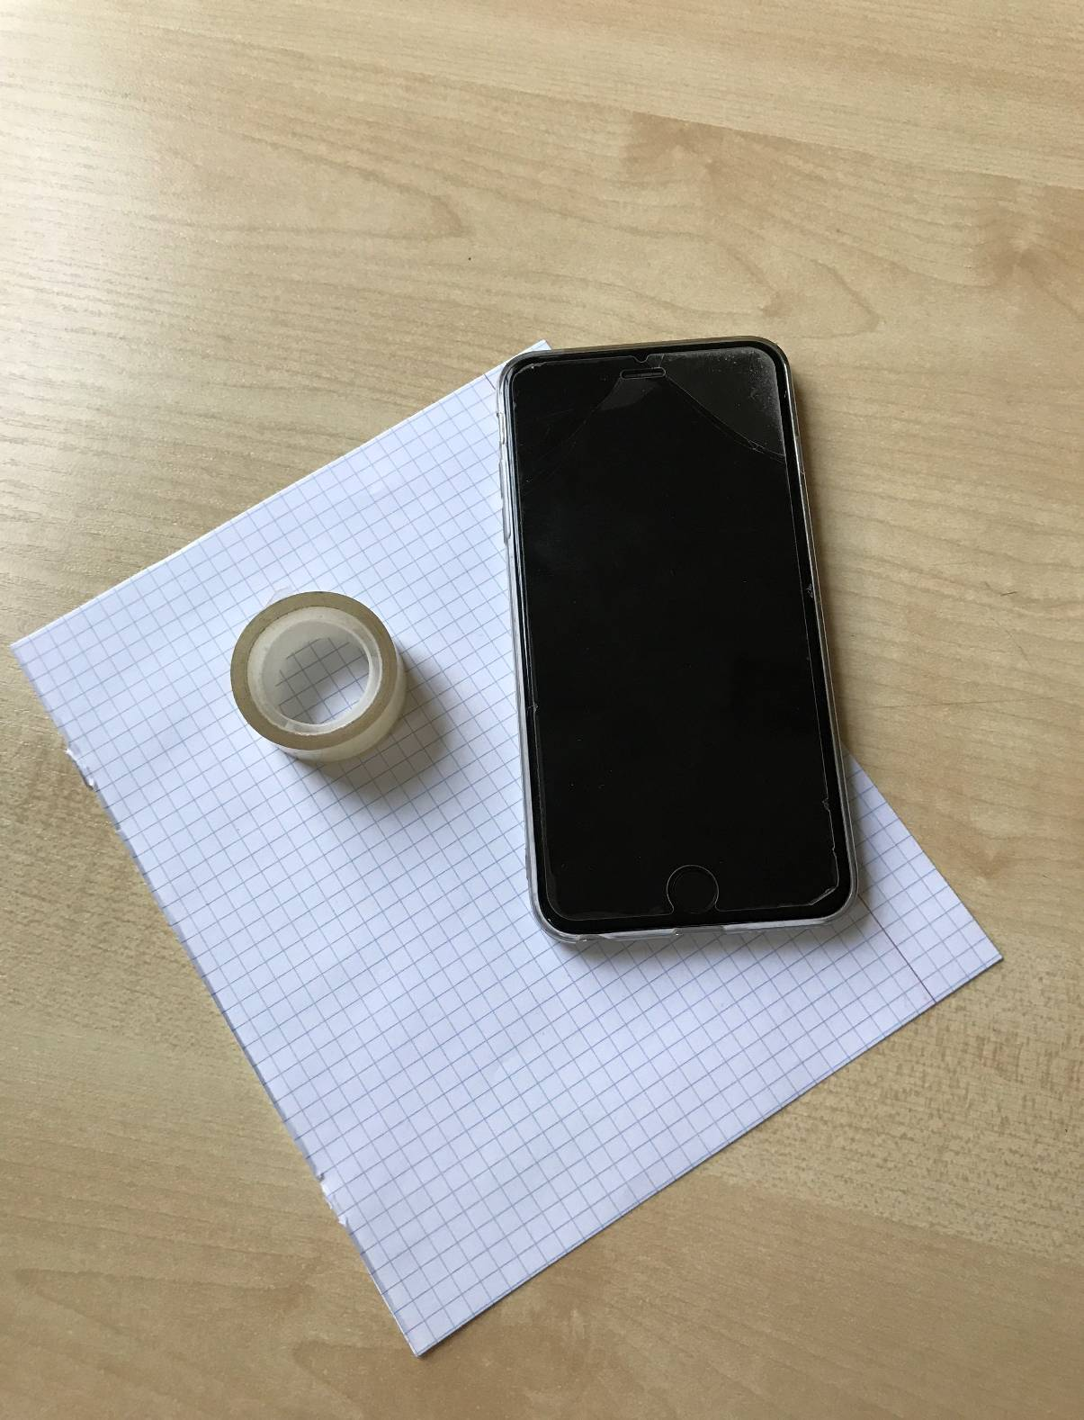
Mobilusis telefonas, lipni juostelė

Slide 10
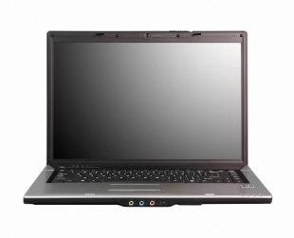
Kompiuteris

Slide 11
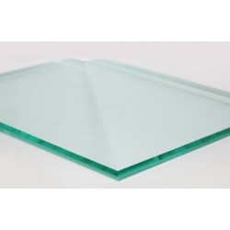
Stiklas

Slide 12
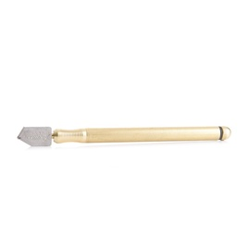
Deimantinis rėžtukas stiklui

Slide 13
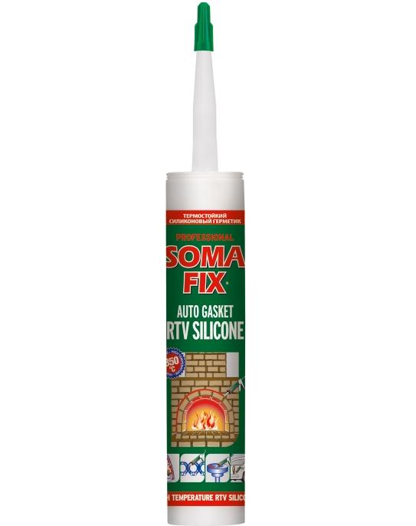
Silikono klijai

Slide 14
Brėžiniai
Plastmasinės plokštelės
Stiklinės plokštelės

Slide 15
Išpjautos plokštelės
Plastmasinės plokštelės
Stiklinės plokštelės

Slide 16
Klijavimas

Slide 17
Pagaminti indai
Iš plastmasės
Iš stiklo

Slide 18
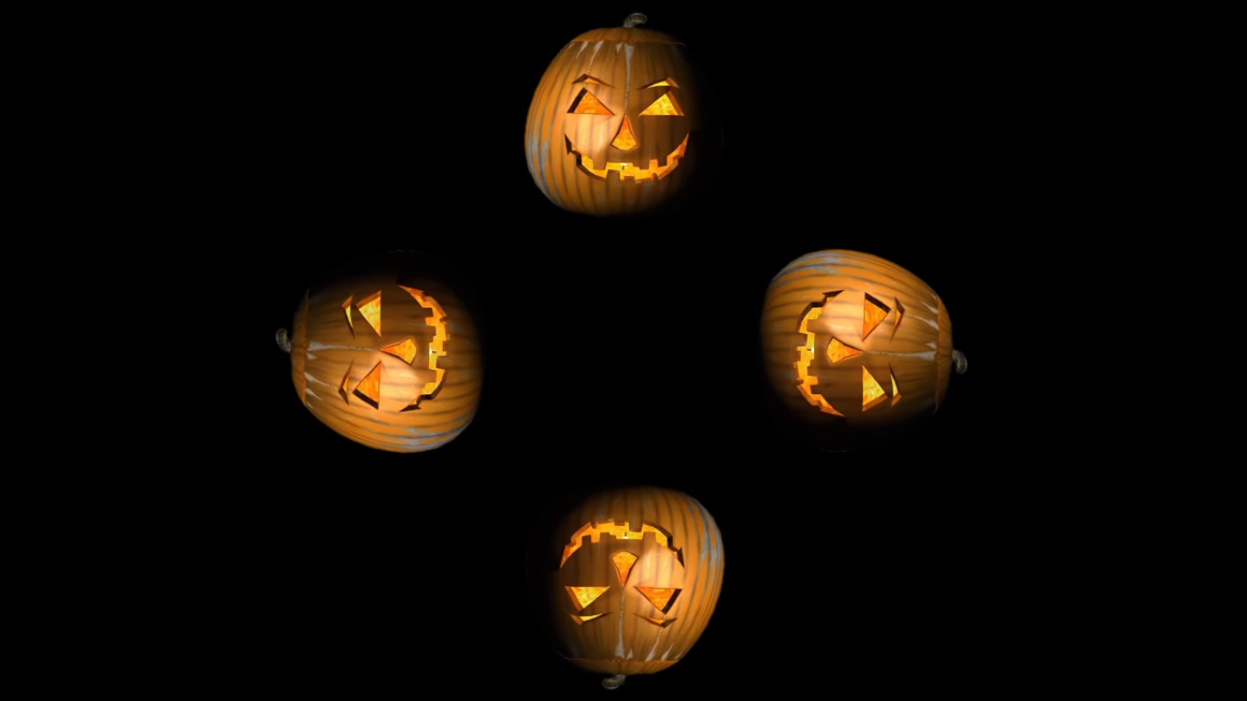
Hologramos gavimo principas

Slide 19
Video

Slide 20
Video

Slide 21
Išvada
Pasinaudojus mobiliuoju telefonu bei kompiuteriu erdviniu vaizdus – hologramas – galima gauti ir namuose.

Slide 23
Naudoti šaltiniai
https://www.google.lt/search?q=silikono+klijai&espv=2&biw=1366&bih=667&source=lnms&tbm=isch&sa=X&ved=0ahUKEwizuoSvpYPRAhWPKCwKHVQDCSoQ_AUIBigB#imgrc=_JKfgYWwU4q0KM%3A
https://lt.wikipedia.org/wiki/Holografija
https://www.google.lt/search?q=deimantinis+reztukas&espv=2&biw=1366&bih=667&source=lnms&tbm=isch&sa=X&ved=0ahUKEwjSoI-QpYPRAhVFlCwKHUlvCg8Q_AUIBigB#imgrc=RuCXtdDGmsKaUM%3A
https://www.google.lt/search?q=kompiuteris&espv=2&biw=1366&bih=667&source=lnms&tbm=isch&sa=X&ved=0ahUKEwj3puSApYPRAhUFWSwKHSsFAE8Q_AUIBigB#imgrc=GBUjtRGrVJp_kM%3A7

